Slide 1
Ο υπεύθυνος κηδεμόνας σκύλου!!!

Slide 2
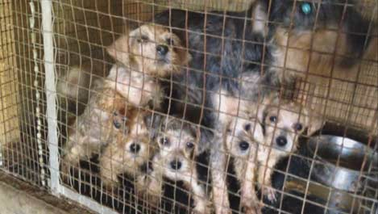
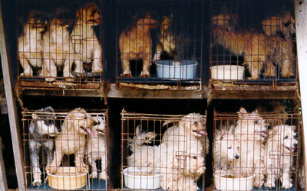
Υιοθετεί δεν αγοράζει. Αγοράζοντας στηρίζει την βιομηχανία των puppy mils και πολλά από τα ζώα που πωλούνται στα pet shop προέρχονται από εκεί

Slide 3
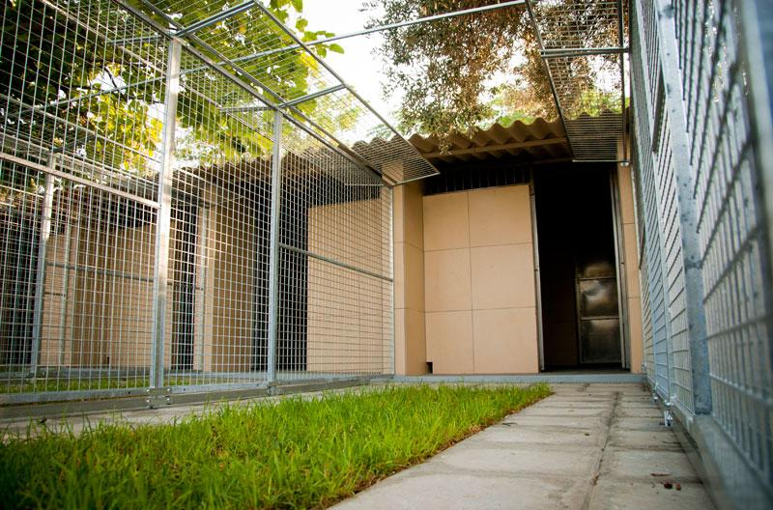
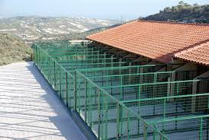
Αν έχει ανάγκη από σκύλο εργασίας (σκύλοι οδηγοί τυφλών, σκύλοι βοηθοί), απευθύνεται σε έναν νόμιμο εκτροφέα, όπου εκείνος τον κατευθύνει για το πού και πώς θα τον εκπαιδεύσει

Slide 4
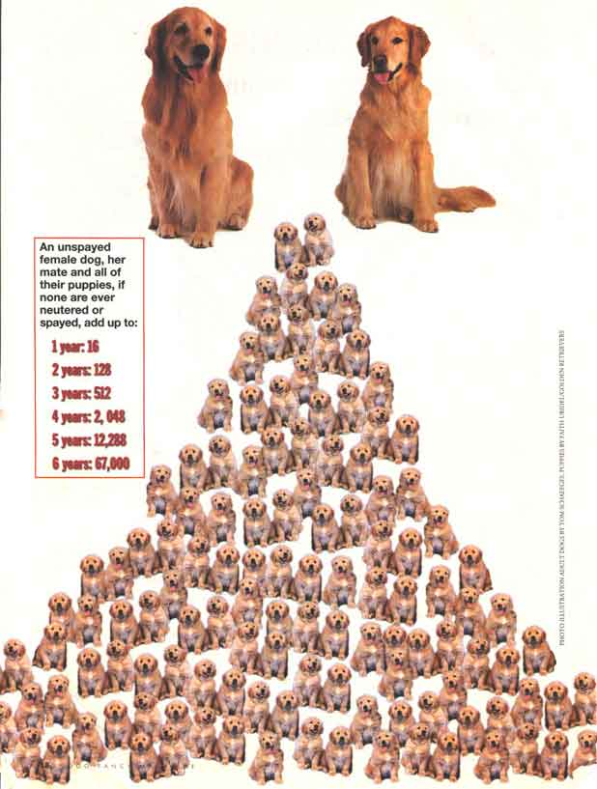
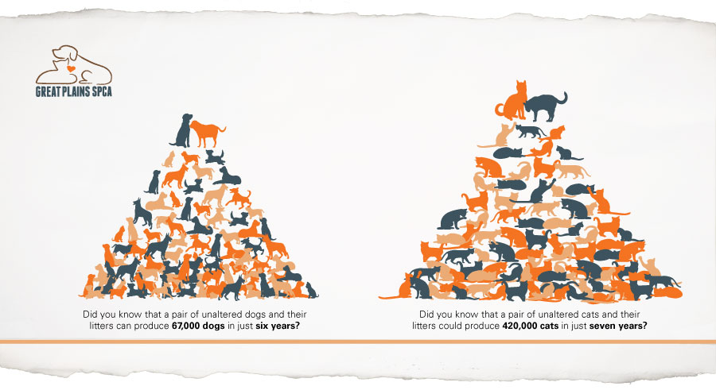
Στειρώνει και δε ζευγαρώνει. Η στείρωση εγκαίρως προστατεύει από ασθένειες και προσφέρει μακροζωία και καλύτερη συμπεριφορά

Slide 5
Εμβολιάζει και αποπαρασιτώνει Παίρνει προληπτικά μέτρα-εξετάσεις για την υγεία του Τον πηγαίνει στον κτηνίατρο όποτε αρρωσταίνει και δεν εφαρμόζει από μόνος του θεραπείες

Slide 6
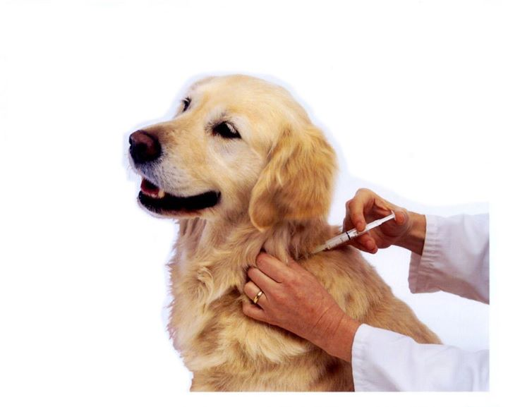
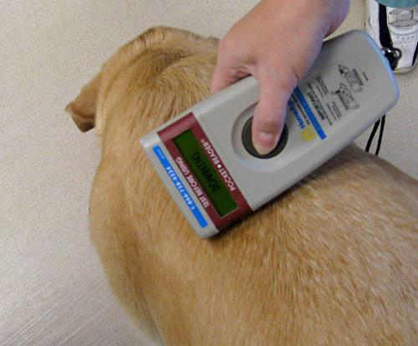
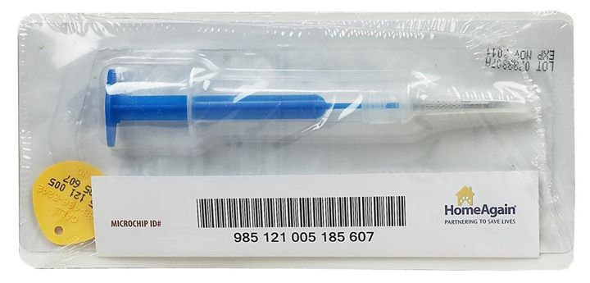
Τοποθέτηση microchip
Με την απόκτηση του κατοικιδίου σας υποχρεώτικα και με τον νόμο πρέπει να τοποθετήσετε ένα τσιπάκι στη γάτα ή τον σκύλο σας. Ουσιαστικά αυτή είναι η ηλεκτρονική ταυτότητα του ζώου σας. Η τοποθέτηση του τσιπ είναι μια πράξη φροντίδας, υπευθυνότητας και προστασίας του ζώου σας αλλά και ο μοναδικός τρόπος εύρεσης του ζωού σε περίπτωση που έχει κλαπεί ή χαθεί!
Η τοποθέτηση γίνεται αποκλειστικά και μόνο από τον κτηνίατρό σας ο οποίος με ένεση το εμφυτεύει ανώδυνα στο ζώο σας κάτω από το δέρμα, στη δεξιά πλευρά του λαιµού κοντά στον ώµο του κατοικίδιού σας.
Είναι σαν έναν μικρό κόκκο ρυζιού αυτή η κάψουλα και ο χρόνος που απαιτείται για την τοποθέτησή της είναι μερικά δευτερόλεπτα .
Δεν χρειάζεται αναισθησία του ζώου και δεν έχει καµία αρνητική επίπτωση στην υγεία του. Το τσιπ, αφού εµφυτευτεί, µπορεί να αφαιρεθεί µόνο µε χειρουργική επέµβαση και ο χρόνος ζωής του είναι ο ίδιος µε αυτόν του κατοικίδιού σας.

Slide 7
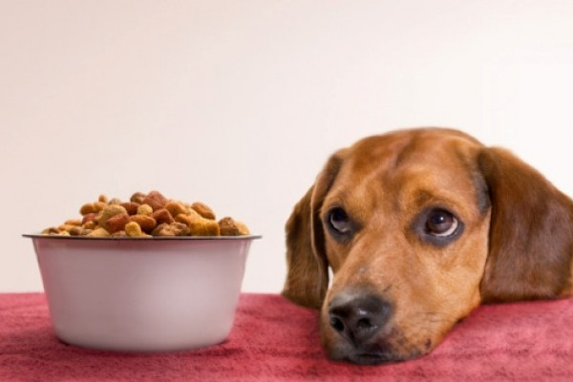
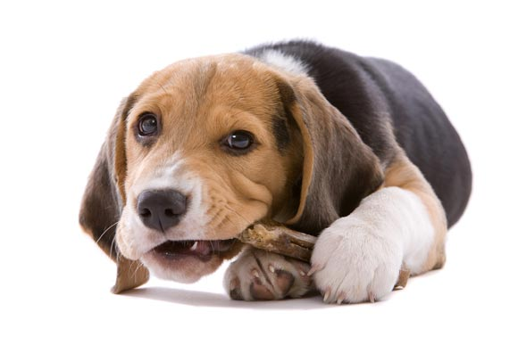
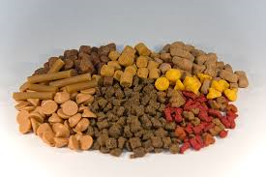
Δίνει την καλύτερη δυνατή τροφή που μπορεί να αγοράσει. Και αν τα χρήματα δεν του περισσεύουν, τότε μαγειρεύει ειδικά για αυτόν. Δε του δίνει ό,τι περισσεύει από το οικογενειακό φαγητό

Slide 8
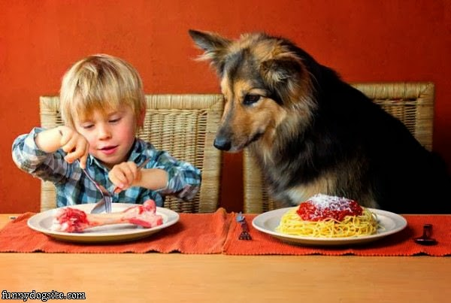
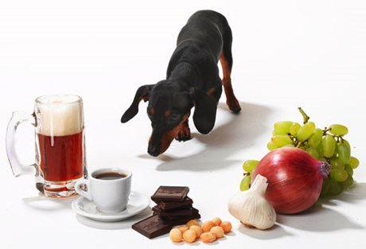
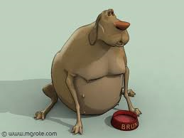
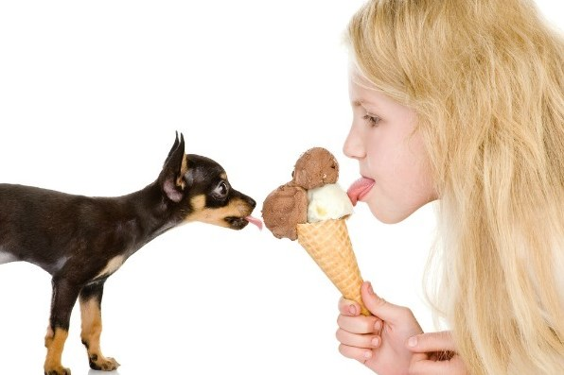
Μερικά «ανθρώπινα» φαγητά μπορεί να αρρωστήσουν τον σκύλο. Δε μοιράζεται το φαγητό ή το κολατσιό του μαζί του και ποτέ δεν του δίνει φαγητό ενώ κάθεται στο τραπέζι και τρώει!

Slide 9
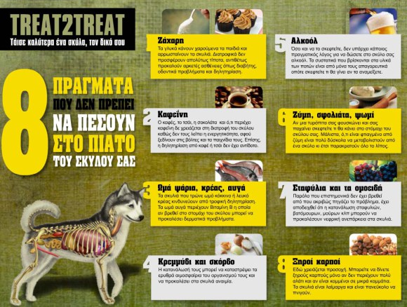

Slide 10
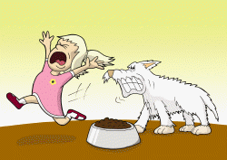
Δεν του παίρνει το φαγητό ποτέ, ενώ τρώει!

Slide 11
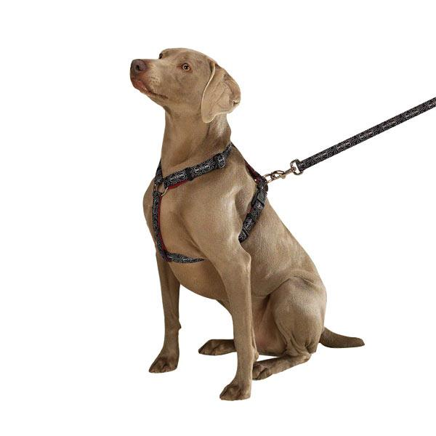
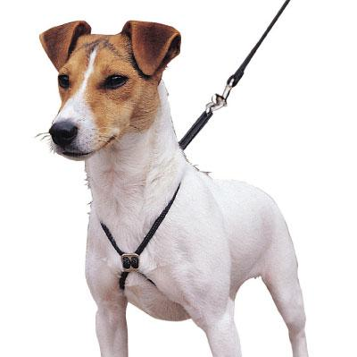
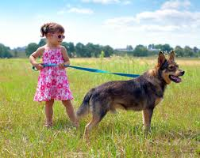
Τον βγάζει τακτικές βόλτες Πάντα βόλτα με το λουρί Φροντίζει για την κοινωνικοποίηση του

Slide 12
Δεν πάει ποτέ μόνος του βόλτα το σκύλο και στη βόλτα με το σκύλο και τους γονείς του, δεν τρέχει να γνωρίσει ο σκύλος του τα υπόλοιπα σκυλιά!

Slide 14
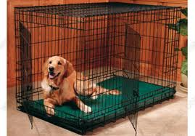
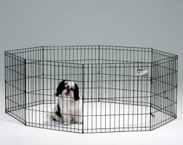
Τον μαθαίνει στο crate και στο πάρκο για σκύλους

Slide 15
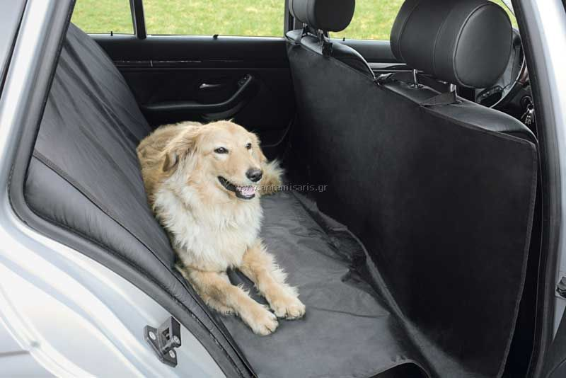
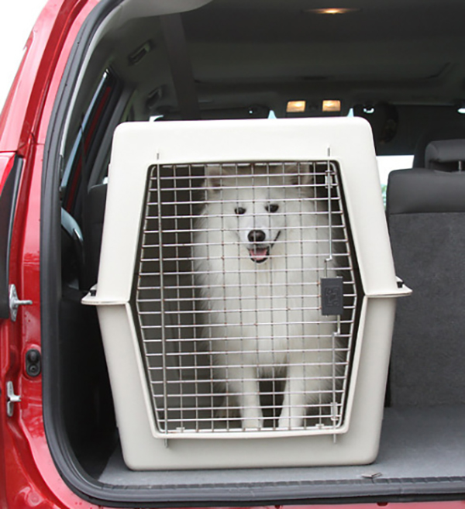
Τον μαθαίνει στο αυτοκίνητο

Slide 16
Δεν τον αφήνει το καλοκαίρι ποτέ μέσα στο αυτοκίνητο ούτε για 5 λεπτά!

Slide 17
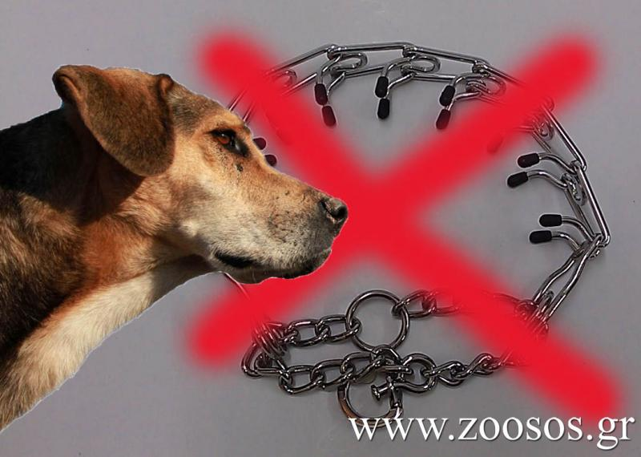
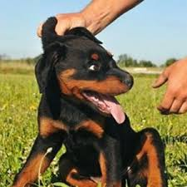
Δε χρησιμοποιεί οποιαδήποτε μορφή βίας (φωνές, πνίχτες, ηλεκτρικό κολάρο, ξύλο) & Δεν εκπαιδεύει μόνος από όσα άκουσε από φίλους και γνωστούς και όσα διάβασε στο διαδίκτυο

Slide 18
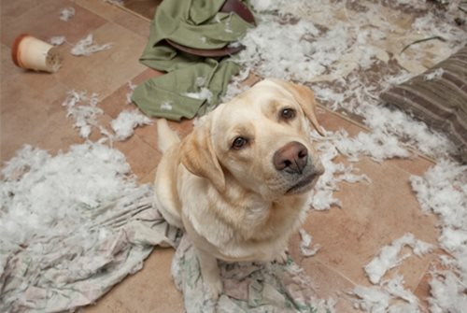
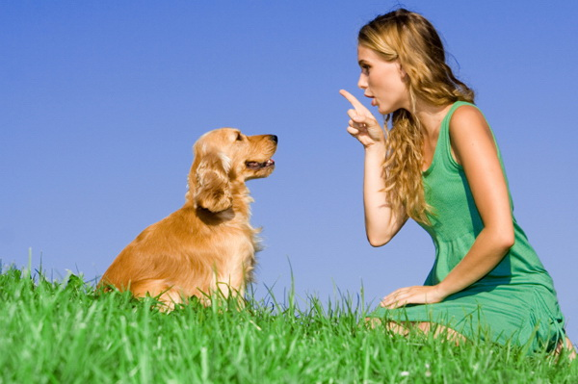
Αν ο σκύλος κάνει κάτι «κακό» και δε του αρέσει και είναι μπροστά προσπαθεί να του αποσπάσει την προσοχή με κάτι άλλο καλύτερο. Αν ο σκύλος κάνει κάτι «κακό» και δεν είναι μπροστά, τον αγνοεί! Οι σκύλοι έχουν πάρα πολύ μικρή μνήμη!

Slide 19
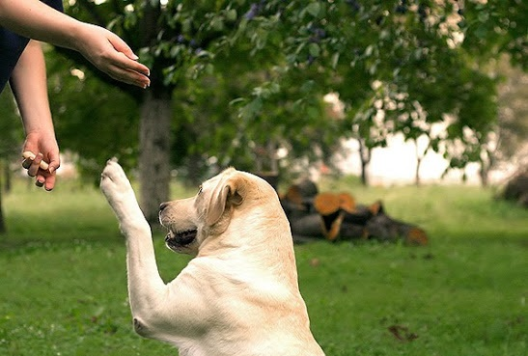
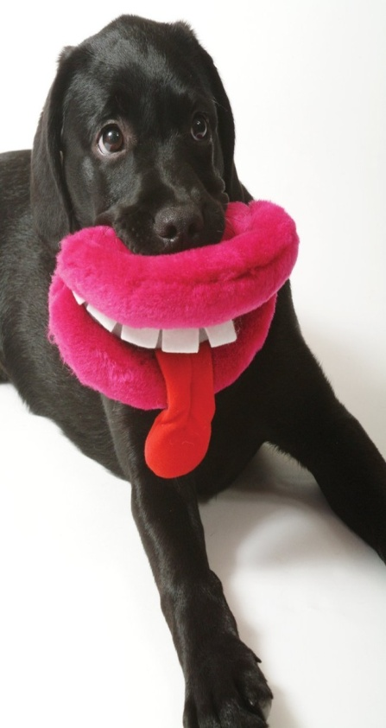
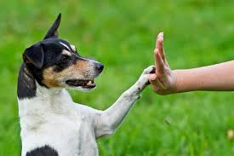
Αν ο σκύλος κάνει κάτι «καλό», αμέσως του λέει ΜΠΡΑΒΟ με χαρούμενη φωνή και τον επιβραβεύει με το αγαπημένο του φαγητό, παιχνίδι ή χάδι!

Slide 20
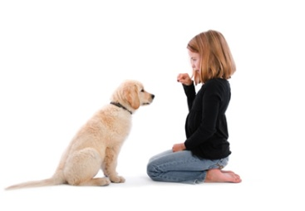
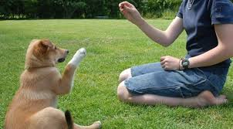
Αν έχει άδεια από τους γονείς του να δίνει εντολές στον σκύλο τότε χρησιμοποιεί μία μόνο λέξη όπως «Κάτσε» και όχι «Κάτσε κάτω» Αν ξέρει τί να κάνει για να τον υπακούσει ο σκύλος του, το λέει μόνο μια φορά

Slide 21
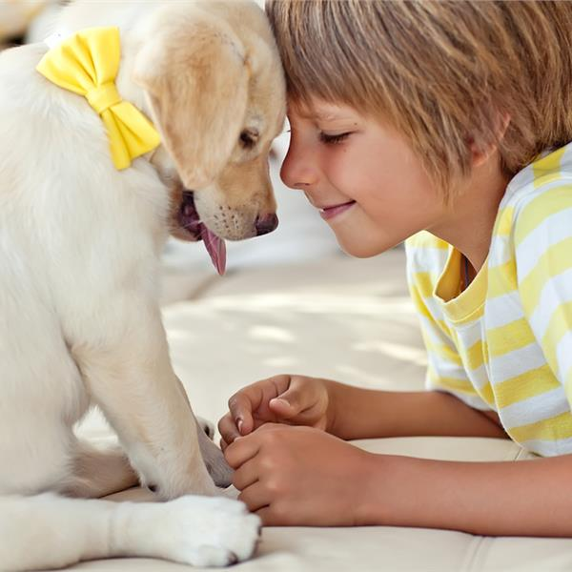
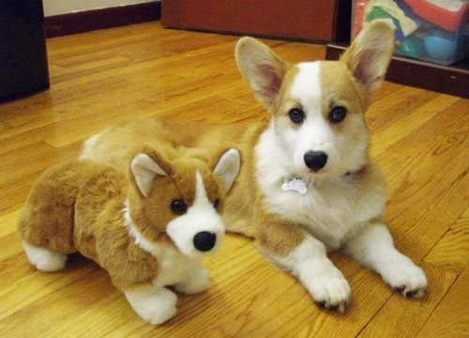
Έχει υπομονή! Πριν καν το καταλάβει, ο σκύλος του θα δέχεται εντολές από εκείνον και θα είναι ο φίλος που θέλει πολύ να έχει. Για την ώρα δίνει εντολές στα αρκουδάκια του για προπόνηση!

Slide 22
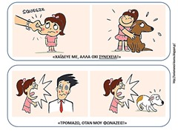
Μιλά στον σκύλο του με κανονική φωνή. Δεν του φωνάζει! Όταν τον πλησιάζει δεν τρέχει, αλλά περπατάει κανονικά!

Slide 23
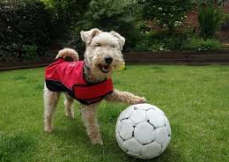
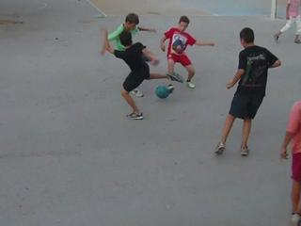
Αν η μπάλα του πέσει
μέσα σε κήπο με σκύλο, ζητάει τη βοήθεια ενός μεγάλου. Δε δοκιμάζει να την πάρει μόνος του. Δεν παίζει μπάλα με το σκύλο του σε πάρκα που παίζουν παιδιά!

Slide 24
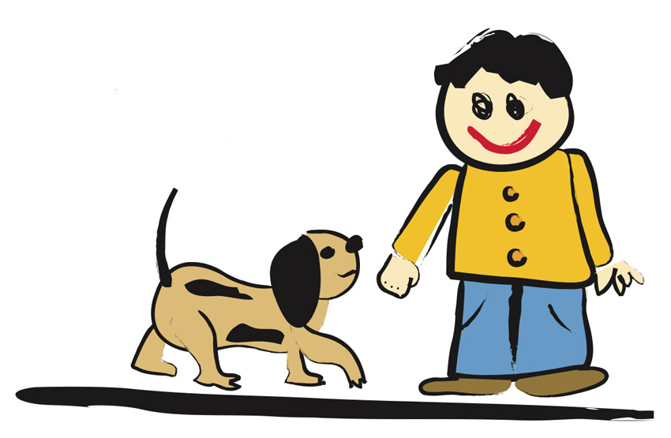
Όταν συναντάει ένα νέο σκύλο, κάνει το χέρι του «γροθιά» και αφήνει να τον μυρίσει πριν τον χαϊδέψει Σκύβει χαμηλά και χαιδεύει απαλά, από το κεφάλι προς την ουρά. Δεν τραβά ποτέ την ουρά και τα αυτιά του σκύλου!

Slide 25
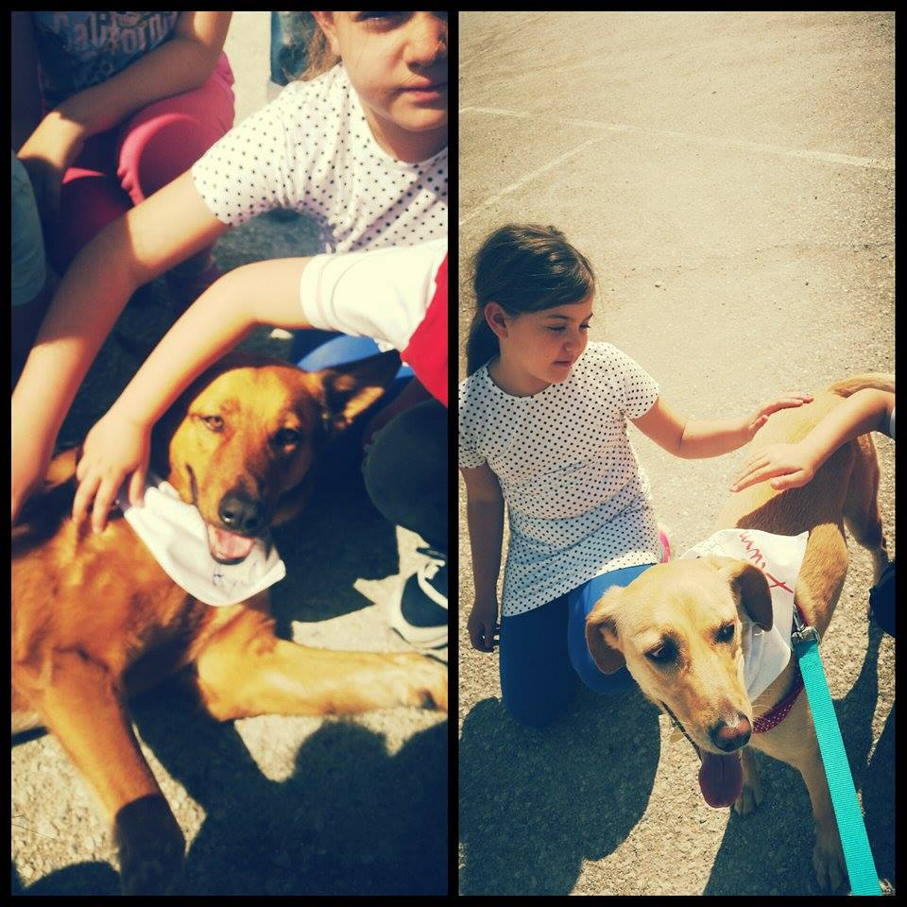
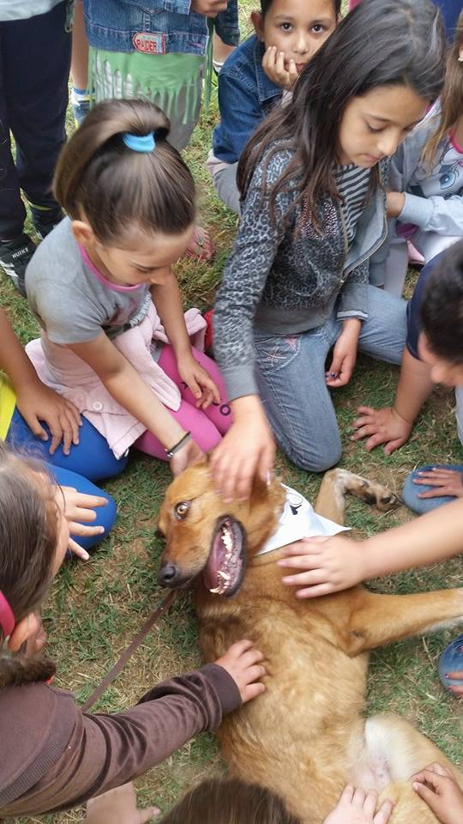

Slide 26
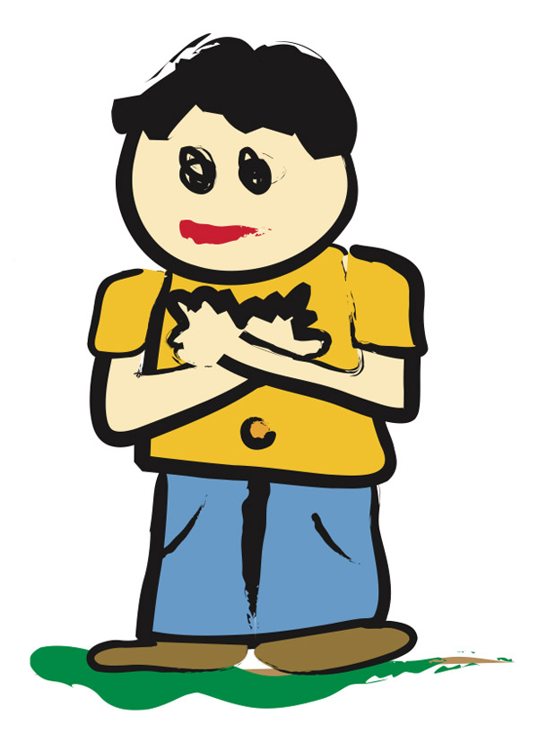
Αν φοβηθεί ότι θα του επιτεθεί ο σκύλος, κάνει το δέντρο!
Μείνε ακίνητος.
Πέταξε κάτω ότι κρατάς στα χέρια σου.
Σταύρωσε τα χέρια σου πάνω στο στήθος, πιάνοντας τους ώμους.
Χαμήλωσε το πηγούνι σου, όσο μπορείς.
Μην κουνιέσαι.
Μη φωνάζεις.
Μην τρέχεις να γλιτώσεις.
Μην τον κοιτάς στα μάτια.
Κάνε πως βαριέσαι.

Slide 27
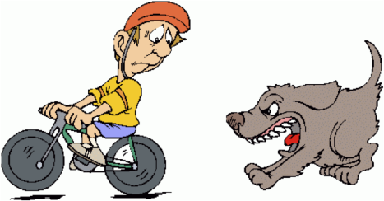
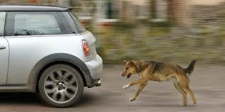
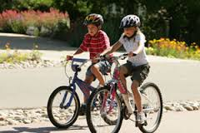
Αν ο σκύλος του επιτεθεί, ενώ κάνει ποδήλατο, ή κυνηγάει το αυτοκίνητο που οδηγούν οι γονείς του, και στις δύο περιπτώσεις σταματάει, δεν τρέχει περισσότερο!

Slide 28
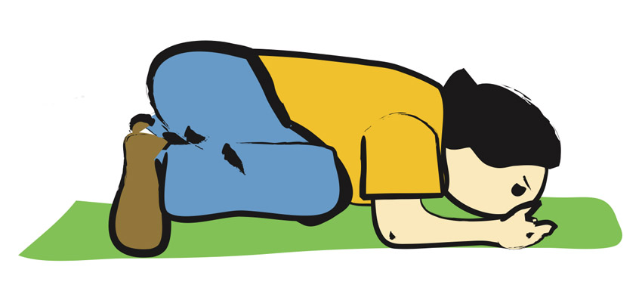
Αν του επιτεθεί ο σκύλος, κάνει την πέτρα
Μην προσπαθήσεις να σηκωθείς ή να κάνεις θόρυβο.
Άφησε ότι κρατάς.
Σκέπασε το πρόσωπό σου με τα χέρια σου.
Κράτα τους αγκώνες σου κολλημένους στο σώμα σου.
Κύλισε προς τα μπρος.
Κράτα τα πόδια μαζί και φέρε τα γόνατα κοντά στο στήθος.
Μάζεψε το σώμα σου «βαρελάκι».
Κράτα τον εαυτό σου μαζεμένο όσο πιο σφιχτά μπορείς.
Μείνε ακίνητος.

Slide 30
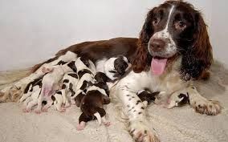
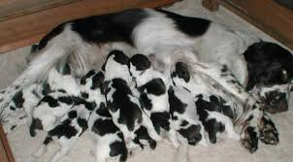
Ποτέ δεν αγγίζει μια σκύλα που έχει κουτάβια!

Slide 31
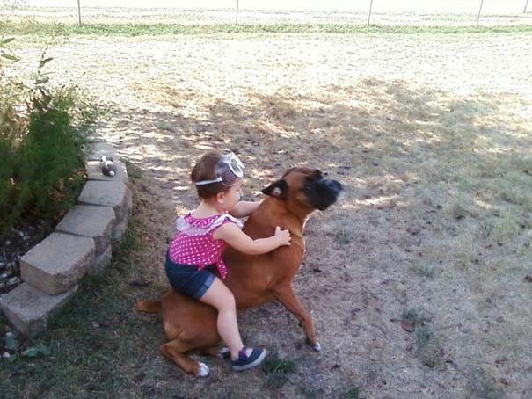
Δεν πηδάει πάνω στο σκύλο του και δεν κάθεται στη ράχη του σαν να είναι άλογο!
Δεν του πατά τα πόδια!
Δεν τον ντύνει με τα ρούχα της κούκλας! Δεν τραβάει τα αυτιά ή την ουρά του!

Slide 32
Μαζεύει τις ακαθαρσίες του

Slide 33
Τον έχει μέσα στο σπίτι και όχι στο μπαλκόνι στη ταράτσα ή στην αυλή

Slide 34
Δεν έχει περισσότερα κατοικίδια από όσα μου επιτρέπουν οι οικονομικές του δυνατότητες

Slide 35
Φροντίζει για την διασκέδαση και την διαπαιδαγώγηση του

Slide 36
Παίζει «πιάστο….φέρτο» Δεν αρπάζει τα παιχνίδια από το σκύλο του, ούτε του τα «κλέβει» Αν ο σκύλος αρπάξει κάτι στο στόμα του είναι δικό του, ακόμη και αν είναι το αγαπημένο μας παιχνίδι ή παπούτσι! Αν του τα πάρει, του τα ανταλλάσει με κάτι άλλο πιο ενδιαφέρον για το σκύλο του (π.χ παίρνει το παιχνίδι και του δίνει κάτι νόστιμο να φάει) Δεν παλεύει με το σκύλο του και ούτε παίζει βίαια παιχνίδια

Slide 37
Θυμάται ότι και τα σκυλιά κουράζονται. Αν ο σκύλος νυστάζει, τον αφήνει να κοιμηθεί! Αν είναι στο κρεβάτι του, τον αφήνει να κοιμηθεί και παίζει σε άλλο δωμάτιο. Αν ο σκύλος κοιμάται δεν κάθεται πάνω του! Δεν του πετάει φαγητό ή παιχνίδια, ενώ κοιμάται!

Slide 38
Τον σέβεται και τον αγαπά

Slide 39
Είναι υπεύθυνος να προστατέψει τον σκύλο του από τους ανθρώπους που δεν ξέρουν πως να του συμπεριφερθούν!

Slide 40
Δεν τον εγκαταλείπει

Slide 41
Δεν κλείνει το στόμα του, αν δει κάποιον να χτυπάει ή να κάνει κακό σε ένα σκύλο, ακόμη και αν είναι δικός του

Slide 42
Ζητά τη βοήθεια ενός μεγάλου και πηγαίνει στην αστυνομία

Slide 43
Όλος ο κόσμος του σκύλου σου είσαι ΕΣΥ!!!
Αγάπα τον όπως αγαπάς και τον εαυτό σου!!!

